Slide 1
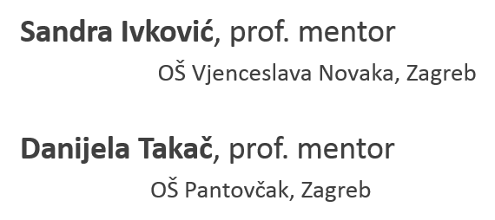
Piktochart – multimedijalni alat

Slide 2
http://bit.ly/2eLlQDH

Slide 3
online alat - kreiranje različitih infografika, izvještaja, postera i prezentacija.
idealan je za kreativno i suradničko učenje.
jednostavnog je sučelja, oblikovanje sadržaja ne zahtijeva znanja programiranja, fleksibilan je te nudi veliki izbor profesionalno dizajniranih predložaka.
omogućava jednostavno dijeljenje gotovih uradaka te njihovu ugradnju na web stranice.

Slide 4
VS
-
Nekoliko predložaka
40 MB limt za fotografije
Download PNG ili JPEG
Watermarks
Sve objave su javne
-
Svi predlošci
100 MB – 400 MB
Download PNG, JPEG i PDF
Bez Watermarks
Postavke privatnosti

Slide 5
Ugradnja
Dijeljenje
Kreiranje

Slide 6
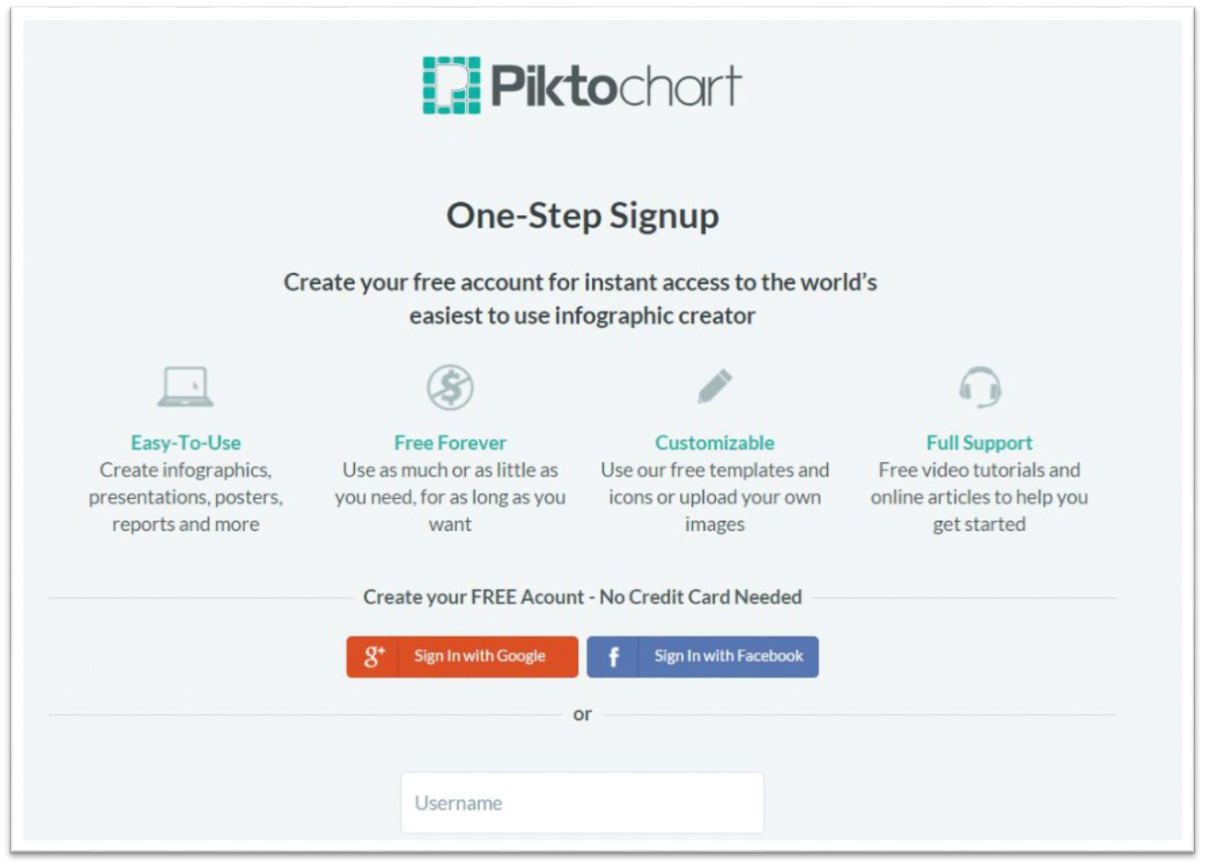

Slide 7
1. Zadatak
Upoznati sučelje Piktocharta te pregledati nekoliko gotovih primjera
https://piktochart.com

Slide 8
2. Zadatak
Kreirati svoj uradak na zadanu temu
https://piktochart.com

Slide 9
3. Zadatak
Ugraditi uradak na zajedničko web sjedište – galerija radova
https://piktochart.com
http://bit.ly/2fqJyZv

Slide 10
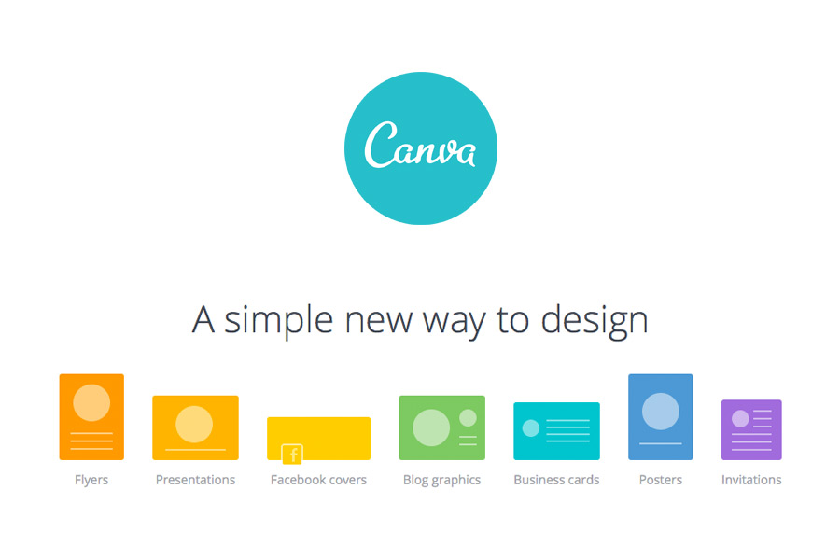
Istražite ….

